Slide 1
JSON
(Javascript Object Notation)
Kelompok 7

Slide 2
Anggota kelompok 7
Ilham Akbar (M3113071)
Intan Nur Azizah (M3113080)
Mochamd Mahfudz S (M3113102)
Muchlish Suhanoko P (M3113103)

Slide 3
Apa itu JSON ?
JSON adalah kependekan dari Javascript Object Notation. JSON dipakai untuk dua hal :
untuk format transfer data antar device/OS/bahasa pemerograman yang berbeda dan sebagai media penyimpanan data seperti MongoDB. JSON dalam hal ini lebih menekankan pada transfer data. Sebenarnya selain JSON, format transfer data antar sistem bisa dilakukan XML, plaintext ataupun HTML, namun 3 format tersebut punya banyak kekurangan, terutama dari sisi ukuran. Saingan terdekat dari JSON adalah XML, dalam layanan Web API atau webservice, sebagian layanan menggunakan JSON, sebagian yang lain menggunakan format XML.
format ini bisa saling menggantikan.
Penulisan format data menggunakan JSON sangatlah singkat karena menggunakan notasi-notasi javascript seperti kurung siku [...] dan kurung kurawal {...}.

Slide 4
Kelebihan JSON
Kelebihan JSON dari XML adalah sebagai berikut ini :
Ukuran lebih kecil dibandingkan XML, efeknya transfer data lebih cepat dan lebih hemat resource, terutama bandwidth.
JSON adalah format data bawaan di javascript, artinya jika data dari server di kirim ke client, dan client menggunakan javascript, maka tidak perlu library tambahan untuk memprosesnya.
Dibandingkan XML, format JSON lebih sederhana
Library JSON di setiap bahasa pemrograman, sehingga memudahkan programer yang berbeda bahasa pemrograman.

Slide 5
Perbandingan JSON dengan XML
Format Penulisan
Format penulisan XML sangatlah mudah untuk dipahami, apalagi bagi anda penggemar Markup Language seperti HTML. Jika penggunanya lebih familiar dengan javascript mungkin pembacaan format JSON dirasa sangat mudah.
Ukuran File
Banyaknya karakter yang digunakan dalam sebuah file akan mempengaruhi besarnya file yang dihasilkan. Karena XML adalah Markup language, pastinya terdapat kata-kata yang sama pada setiap tag yang digunakan. Berbeda dengan JSON yang hanya menggunakan tanda kurung kurawal sebagai pembeda data-datanya sehingga ukuran file JSON lebih kecil dibandingkan XML. Namun jika keduanya telah dicompress sebelum dikirimkan ukurannya tidak jauh berbeda.

Slide 6
Kecepatan Parsing
Parsing adalah proses pengenalan bagian-bagian terkecil dari suatu dokumen XML/JSON dan Proses parsing ini berlangsung didalam browser. Proses parsing dokumen JSON lebih sederhana, yakni dengan menggunakan fungsi javascript eva() sementara XML menggunakan XMLHttpRequest. Berdasarkan survey JSON lebih unggul dalam proses parsing ini.

Slide 7
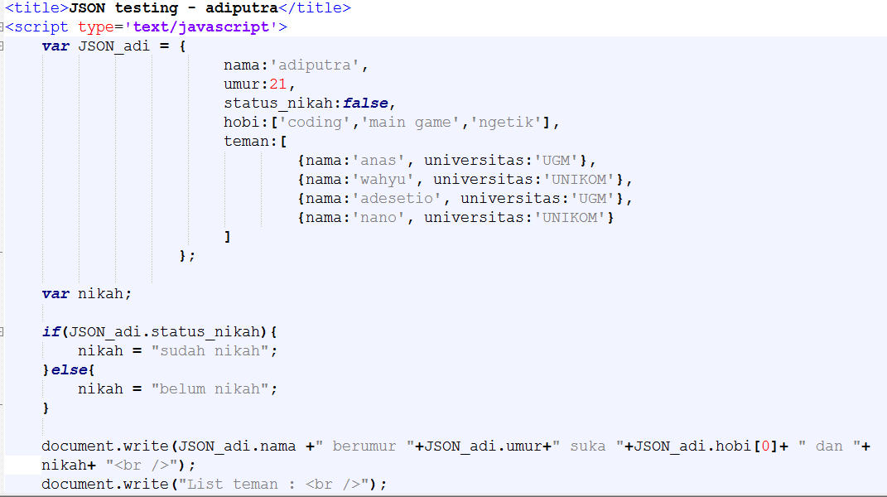
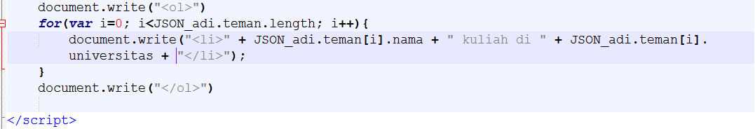

Slide 8
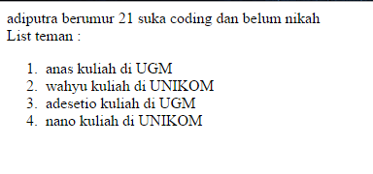
HASILNYA

Slide 9
Application Programming Interface (API)
  API adalah sebuah bahasa dan format pesan yang digunakan oleh program aplikasi untuk berkomunikasi dengan system operasi atau program pengendalian lainnnya seperti system manajemen database (DBMS) atau komunikasi protocol. API diimplementasikan dengan menulis fungsi panggilan atau sintaks dalam program, yang menyediakan sarana yang diperlukan untuk meminta layanan program. Pada dasarnya, program API mendefinisikan cara yang tepat bagi developer untuk meminta layanan dari program itu.

Slide 10
Web API (Application Programming Interface)
Kumpulan fungsi-fungsi JavaScript
JSON, REST, SOAP, XML-RPC
Contoh web API :
  Google Map API –> http://code.google.com/apis/maps/
  Facebook API –> http://wiki.developers.facebook.com/index.php/API
  Dapat mengintegrasikan facebook dengan website, untuk pengembangan aplikasi yang dapat dijalankan pada facebook dan digunakan untuk pengembangan aplikasi facebook untuk iphone.
  API yang disediakan antara lain : FBML, FQL, FBJS, XFBML, REST API

Slide 11
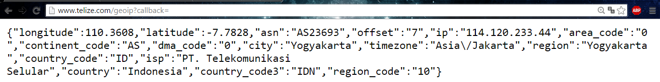
Contoh Data JSON dari Web API

Slide 12
Kesimpulan
- Keberadaan JSON sebagai format pertukaran data baru tidak serta merta menghapus keberadaan XML yang sudah menjadi pendahulunya. Keduanya memiliki kelebihan dan kekurangan. Namun kini JSON telah didukung oleh berbagai bahasa pemrograman (proses parsing) sehingga memungkinkan penggunaan JSON lebih ramai dibandingkan dengan XML kedepannya
- API adalah sebuah bahasa dan format pesan yang digunakan oleh program aplikasi untuk berkomunikasi dengan system operasi atau program pengendalian lainnnya seperti system manajemen database (DBMS) atau komunikasi protocol.

